Slide 1
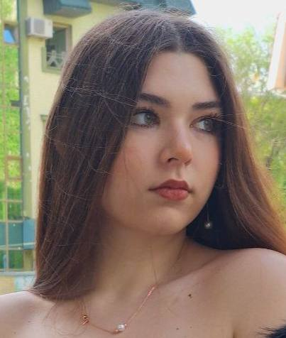



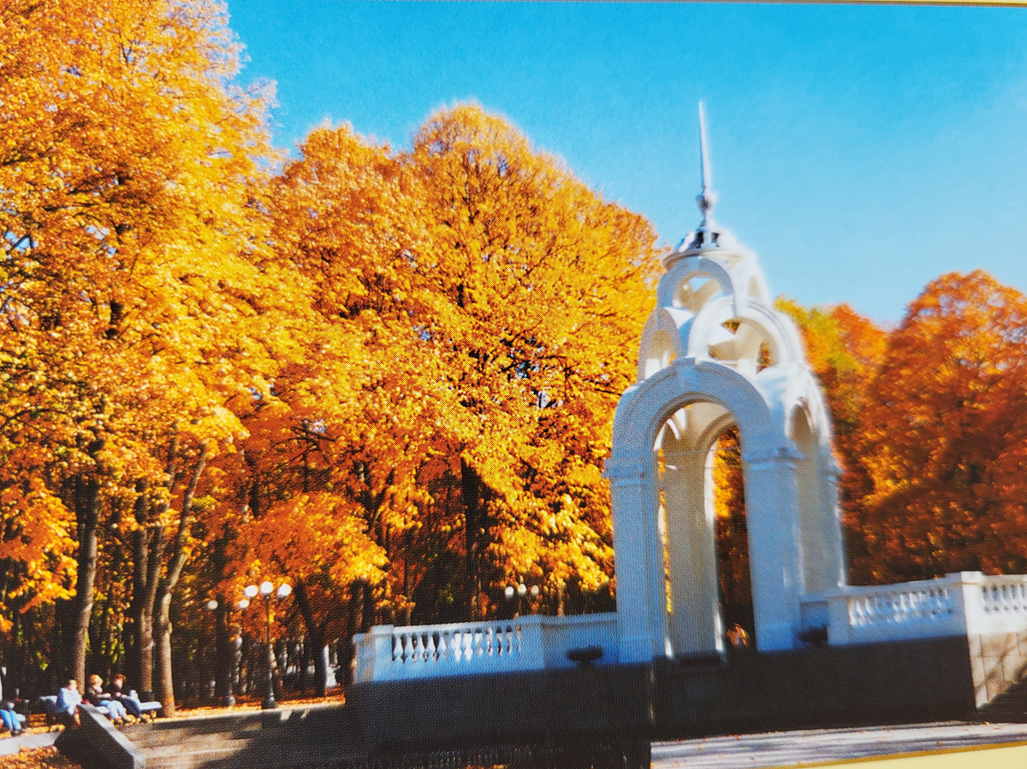
Тема: Харків як приклад основи толерантності та взаємопорозуміння мультикультурного міста України
Роботу виконала: учениця 10-Б класу комунального закладу “Харківський ліцей № 140 Харківської міської ради” МарІЯ Михайлівна ФЕДОРОВА
Харківське територіальне відділення МАН України,
місто Харків
керівник роботи: учитель історії комунального закладу “харківський ліцей № 140 Харківської міської ради” Віктор Миколайович Сидорчук

Slide 2

МЕТА ДОСЛІДЖЕННЯ ПОЛЯГАЄ В ОБҐРУНТУВАННІ РОЛІ ХАРКОВА ЯК ІСТОРИЧНО СФОРМОВАНОГО ТА СУЧАСНОГО ЦЕНТРУ МУЛЬТИКУЛЬТУРНОСТІ, ТА ДОВЕСТИ, ЩО ДОСВІД ХАРКОВА Є ФУНДАМЕНТОМ ДЛЯ ФОРМУВАННЯ ЗАГАЛЬНОНАЦІОНАЛЬНОЇ МОДЕЛІ ТОЛЕРАНТНОСТІ ТА ВЗАЄМОРОЗУМІННЯ В УКРАЇНІ.
ЗАВДАННЯ ДОСЛІДЖЕННЯ: ПОКАЗАТИ МЕХАНІЗМИ МІЖКУЛЬТУРНОЇ ВЗАЄМОДІЇ ТА СПІВІСНУВАННЯ РІЗНИХ СПІЛЬНОТ У МІСЬКОМУ ПРОСТОРІ; ВИЯВИТИ ВПЛИВ МУЛЬТИКУЛЬТУРНОСТІ В ЄДИНУ ГРОМАДЯНСЬКУ ІДЕНТИЧНІСТЬ.
ОБ’ЄКТ ДОСЛІДЖЕННЯ: ХАРКІВ ЯК СОЦІОКУЛЬТУРНИЙ ТА ІСТОРИКО-УРБАНІСТИЧНИЙ ФЕНОМЕН, ЩО ХАРАКТЕРИЗУЄТЬСЯ ВИСОКИМ РІВНЕМ ЕТНОКОНФЕСІЙНОГО РІЗНОМАНІТТЯ.
методи ДОСЛІДЖЕННЯ:
ПРЕДМЕТ ДОСЛІДЖЕННЯ: ПРОЦЕСИ ФОРМУВАННЯ ТА ФУНКЦІОНУВАННЯ ТОЛЕРАНТНОСТІ Й МІЖКУЛЬТУРНОГО ВЗАЄМОПОРОЗУМІННЯ В ХАРКОВІ, ЗУМОВЛЕНІ ІСТОРИЧНОЮ ЕВОЛЮЦІЄЮ МІСТА, ДЕМОГРАФІЧНИМИ ЗМІНАМИ ТА КУЛЬТУРНОЮ ВЗАЄМОДІЄЮ РІЗНИХ СПІЛЬНОТ.
- систематизації
- культурологічний
- аналізу й синтезу

Slide 3
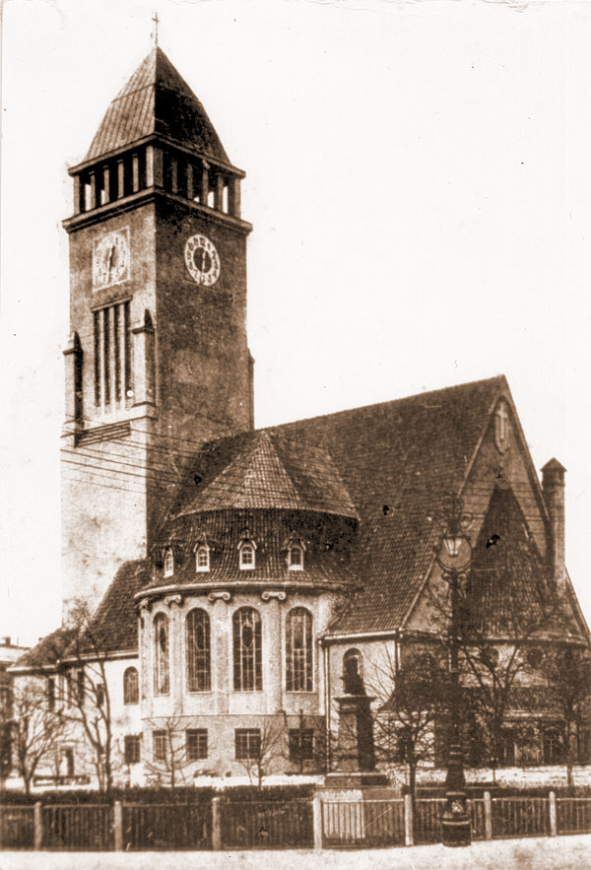
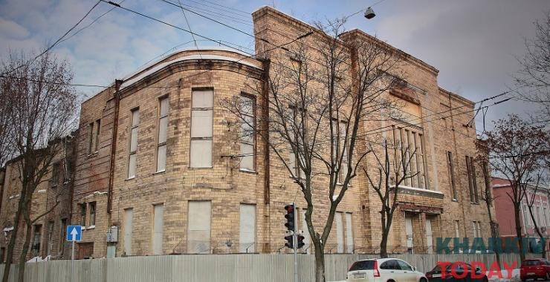
БУДІВЛЯ ГРЕЦЬКОГО ЦИРКУ-ТЕАТРУ МУССУРІ (ВУЛ. БЛАГОВІЩЕНСЬКА, буд. 28)
НІМЕЦЬКА ЛЮТЕРАНСЬКА ЦЕРКВА-КІРХА СВ. ВОЗНЕСІННЯ, ПРИ ЯКІЙ ДІЯЛА ЗНАМЕНИТА НІМЕЦЬКА ШКОЛА (ГІМНАЗІЯ) (вул. Гоголя, буд. 2 (нині — вул. Бригади Хартія, буд. 12А)

Slide 4
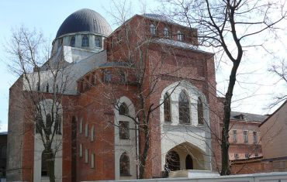
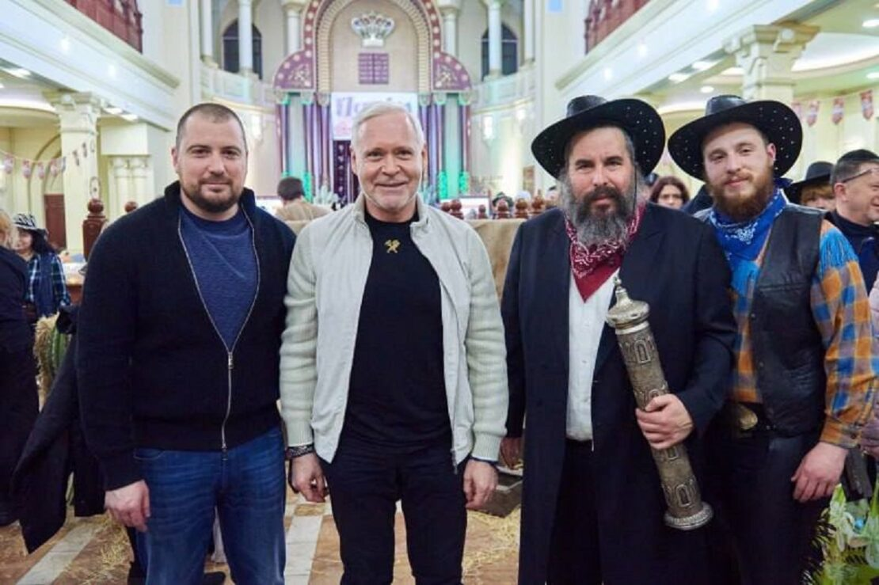
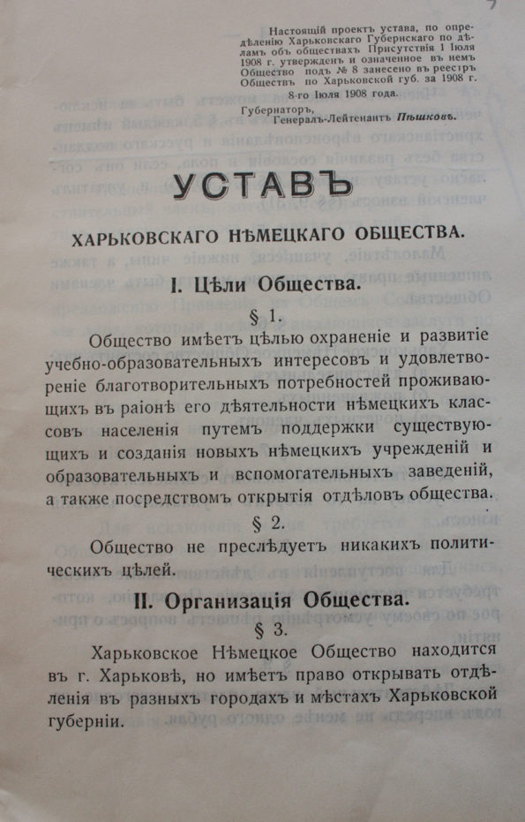
Єврейська громада міста Харкова святкує Пурім
ЄВРЕЙСЬКА ХОРАЛЬНА СИНАГОГА, У ЯКОМУ
РОЗМІЩУВАВСЯ КЛУБ ЗА ІНТЕРЕСАМИ ТА ДИТЯЧИЙ КІНОТЕАТР
(раніше - вул. Пушкінська, зараз - вул. Григорія Сковороди, буд. 12)
УРИВОК УСТАВУ ХАРКІВСЬКОГО НІМЕЦЬКОГО ТОВАРИСТВА

Slide 5
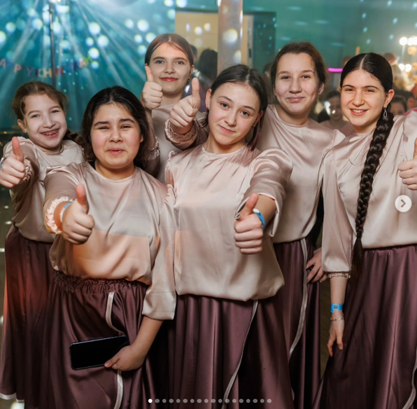
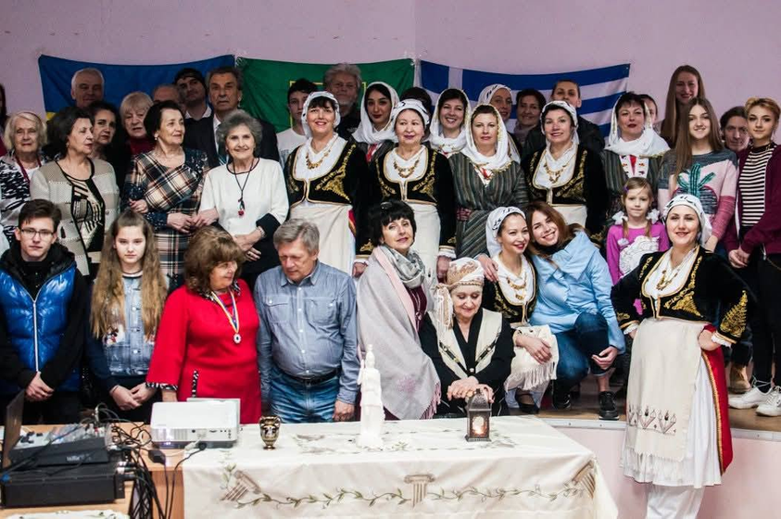
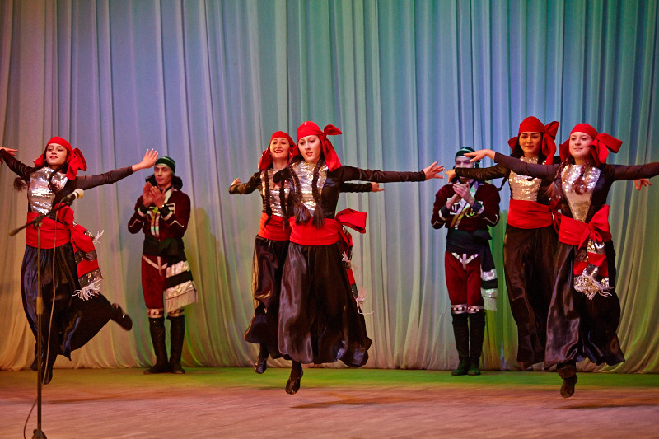
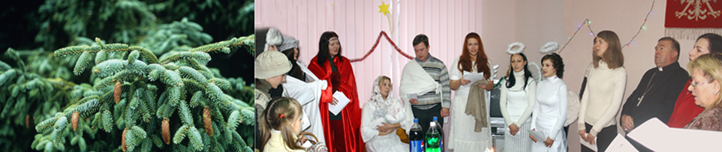
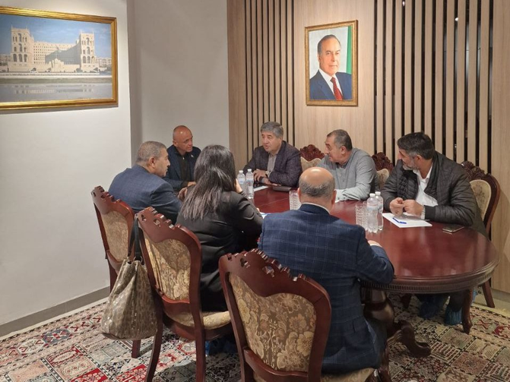
ЄВРЕЙСЬКА СПІЛЬНОТА
ГРЕЦЬКЕ ТОВАРИСТВО “ГЕЛІОС”
ГРУЗИНСЬКА ГРОМАДА «МЕТЕХІ»
АЗЕРБАЙДЖАНСЬКА ГРОМАДА
ПОЛЬСЬКЕ ТОВАРИСТВО

Slide 6

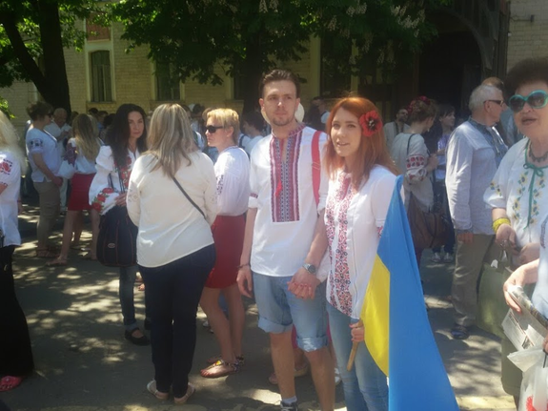

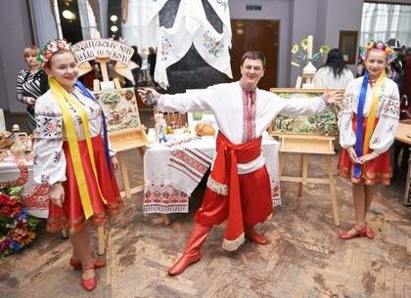

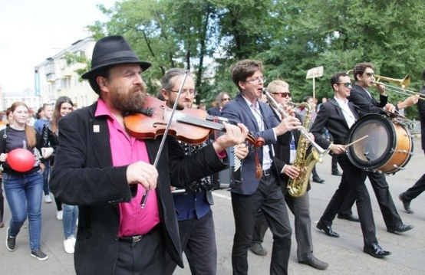

ФЕСТИВАЛІ НАРОДНИХ КУЛЬТУР
«День української культури»
слобожанський фестиваль «Покуть»
«Дні єврейської культури»
«Дні німецької культури»

Slide 7



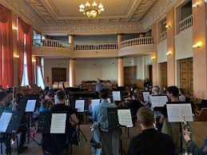
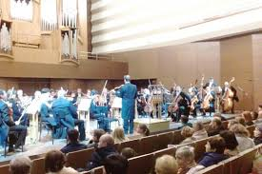


МІЖНАРОДНИЙ МУЗИЧНИЙ ФЕСТИВАЛЬ-КОНКУРС «ХАРКІВСЬКІ АСАМБЛЕЇ»

Slide 8
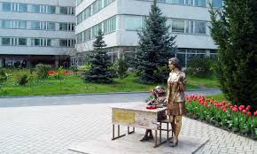

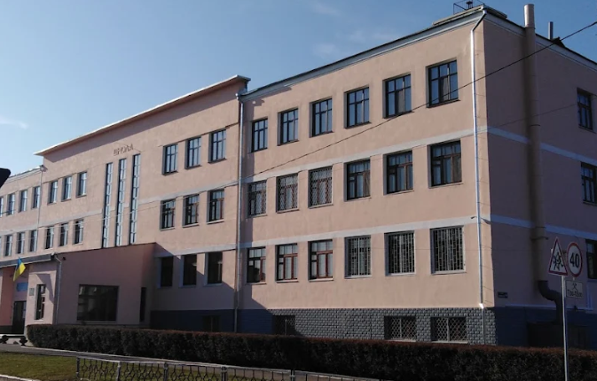
СПІВПРАЦЯ ХАРКІВСЬКОГО НАЦІОНАЛЬНОГО ПЕДАГОГІЧНОГО УНІВЕРСИТЕТУ ІМ. Г.С. СКОВОРОДИ І КЗ «ХАРКІВСЬКИЙ ЛІЦЕЙ № 23 ХАРКІВСЬКОЇ МІСЬКОЇ РАДИ» З НІМЕЦЬКИМИ ПИСЬМЕННИКАМИ

Slide 9
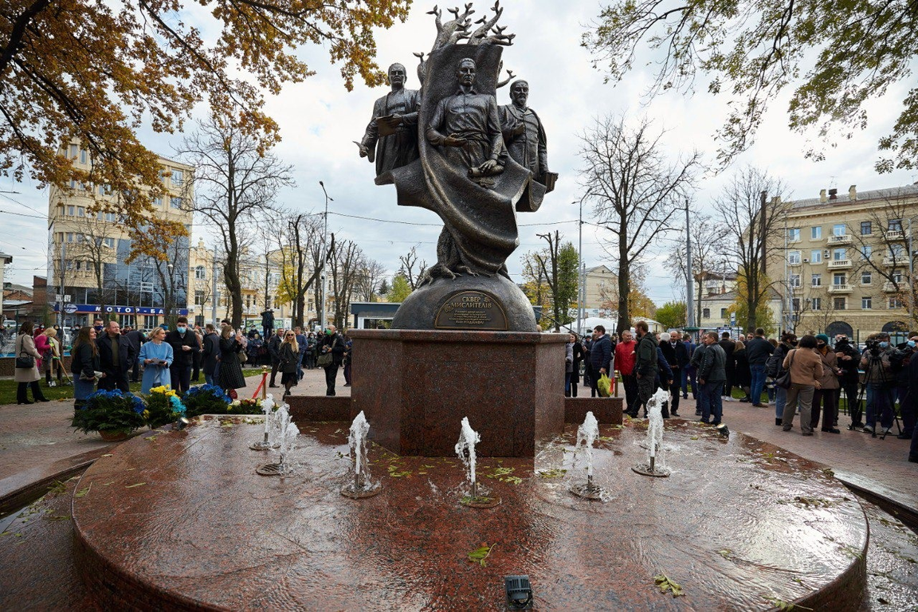
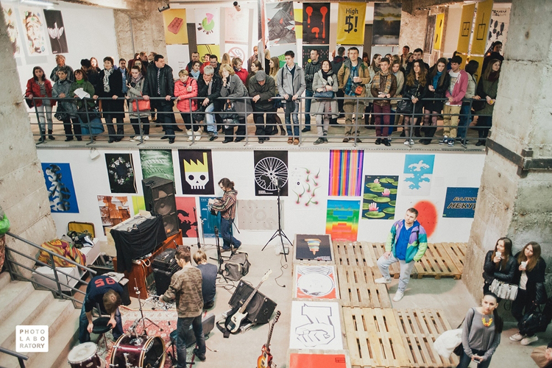

МУЛЬТИКУЛЬТУРНИЙ ХАРКІВ
Сквер Мислителів у Харкові потрапив до Книги рекордів України. триптих символізує дружбу між Україною, Казахстаном і Азербайджаном
(вул. Полтавський шлях, 22)
«ЄрміловЦентр» (Площа Свободи, 4) – перший і досі єдиний осередок сучасного мистецтва у Харкові, мультикультурний і поліфункціональний майданчик та комунікативна платформа для митців.

Slide 10


ДИНАМІКА НАЦІОНАЛЬНОГО СКЛАДУ НАСЕЛЕННЯ ХАРКОВА ЗА ДАНИМИ ПЕРЕПИСІВ НАСЕЛЕННЯ, % (КУРСИВОМ ПОЗНАЧЕНО МОВНИЙ СКЛАД НАСЕЛЕННЯ).
1897 1926 1939 1959 1989 2001
УКРАЇНЦІ 25,9 38,6 48,5 48,4 50,4 62,8
РОСІЯНИ 63,2 37,2 32,9 36,1 42,0 33,2
ЄВРЕЇ 5,7 19,5 15,6 8,7 3,0 0,7

Slide 11

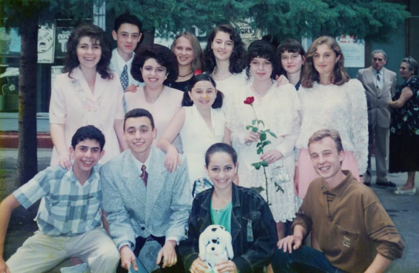
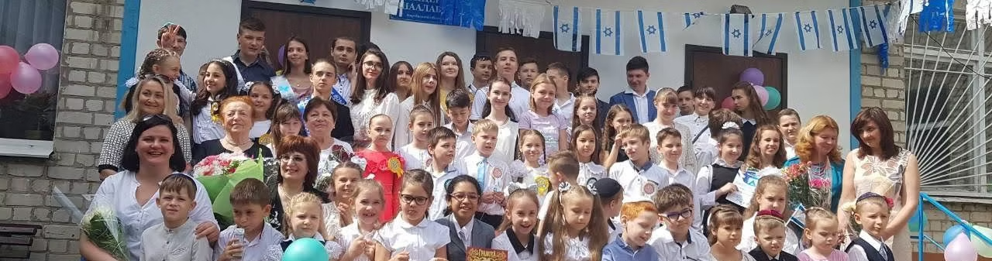



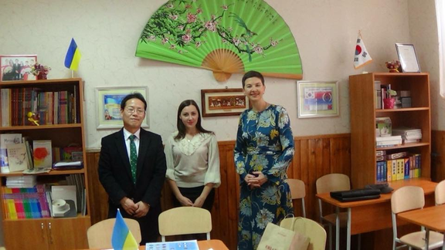




НАВЧАЛЬНІ ТА КУЛЬТУРНІ ЦЕНТРИ НАЦІОНАЛЬНИХ МЕНШИН ХАРКОВА
СПЕЦІАЛІЗОВАНА ШКОЛА № 170
НАВЧАЛЬНО-ВИХОВНИЙ КОМПЛЕКС З ЛІЦЕЄМ «ШААЛАВІМ»
ДОШКІЛЬНИЙ НАВЧАЛЬНИЙ ЗАКЛАД № 140 «ХАБАД»
НВК № 181 «ДЬОНСУРІ»

Slide 12
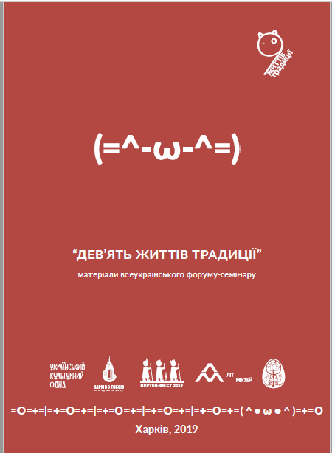
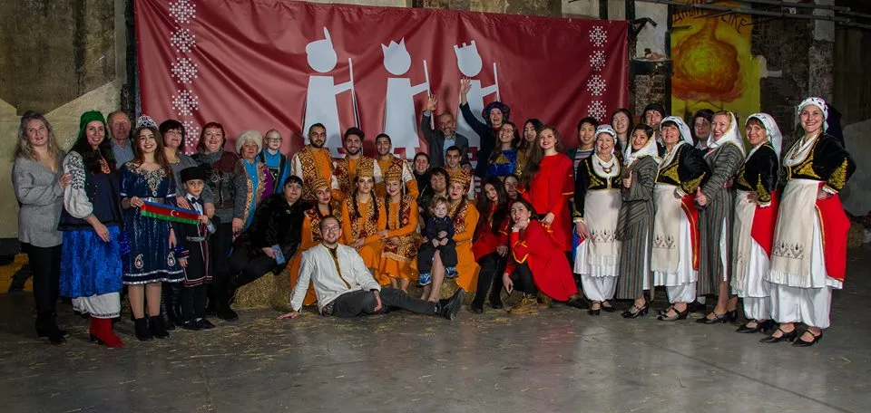
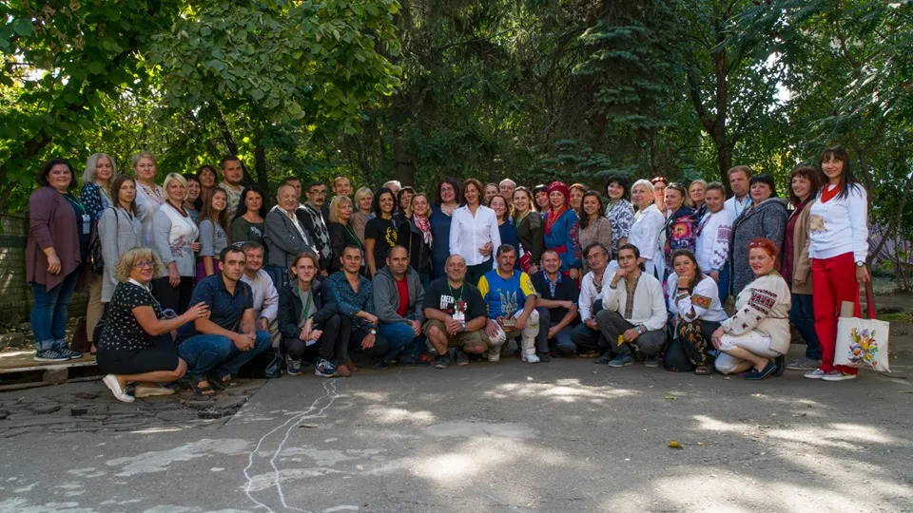
ФОРУМ-СЕМІНАР «9 ЖИТТІВ ТРАДИЦІЇ»

Slide 13
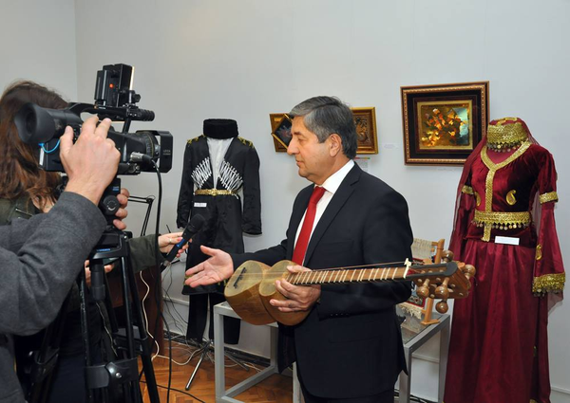
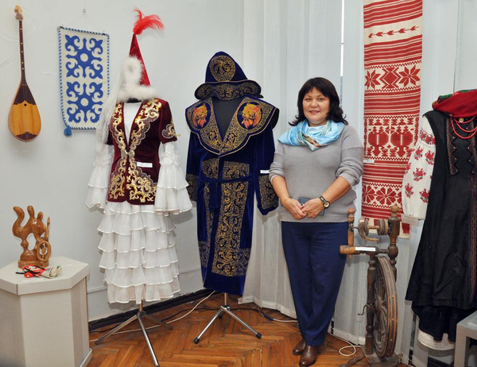
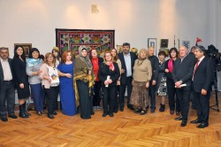
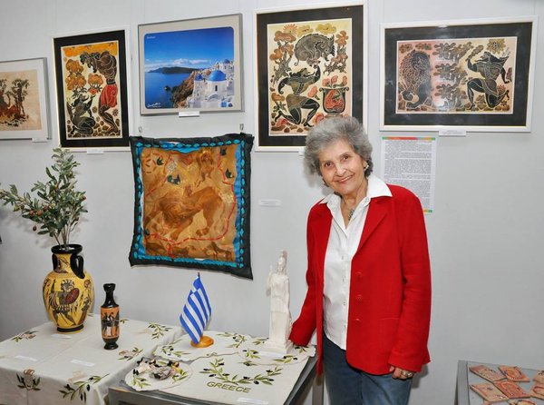
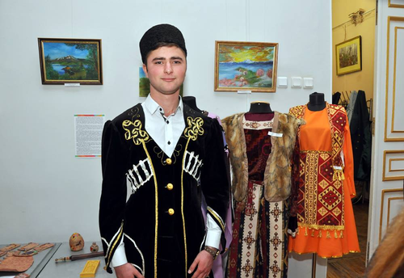
ВИСТАВКА «ХАРКІВЩИНА МУЛЬТИКУЛЬТУРНА»

Slide 14
ВИСНОВКИ: ХАРКІВ Є ПРИКЛАДОМ ТА ОСНОВОЮ ТОЛЕРАНТНОСТІ ТА ВЗАЄМОПОРОЗУМІННЯ МУЛЬТИКУЛЬТУРНОГО МІСТА УКРАЇНИ, ДЕ ПЕРЕХРЕЩУЮТЬСЯ КУЛЬТУРНІ ТА НАЦІОНАЛЬНІ ТРАДИЦІЇ, ПОБУТ БАГАТЬОХ НАРОДІВ. ДОСВІД ХАРКОВА ДОВОДИТЬ, ЩО МУЛЬТИКУЛЬТУРНІСТЬ Є ЧИННИКОМ ІНТЕЛЕКТУАЛЬНОГО ТА ЕКОНОМІЧНОГО ЗБАГАЧЕННЯ ГРОМАДИ. ТОЛЕРАНТНІСТЬ У ХАРКОВІ БАЗУЄТЬСЯ НА «ФУНКЦІОНАЛЬНОМУ МИРІ»: СПІЛЬНІЙ ПРАЦІ, ФЕСТИВАЛЯХ НАРОДНИХ КУЛЬТУР, ГРОМАДСЬКИХ ТА НАВЧАЛЬНИХ ОРГАНІЗАЦІЯХ І ЗАКЛАДАХ, МИСТЕЦЬКИХ ВИСТАВКАХ ТА ТВОРЕННІ МІСЬКОГО ПРОСТОРУ. ТАКОЖ, ХАРКІВ МОЖЕ СЛУЖИТИ ЕТАЛОНОМ ДЛЯ ІНТЕГРАЦІЇ РІЗНИХ ГРУП НАСЕЛЕННЯ У ЄДИНИЙ ДЕРЖАВНИЙ КОНТЕКСТ, ЗБЕРІГАЮЧИ ПРИ ЦЬОМУ ПОВАГУ ДО ЕТНІЧНИХ ОСОБЛИВОСТЕЙ.
ОСОБИСТИЙ ВНЕСОК ПОЛЯГАЄ У СИСТЕМАТИЗАЦІЇ КЛЮЧОВИХ «ТОЧОК ДОТИКУ» РІЗНИХ КУЛЬТУР У ХАРКОВІ, ЗАПРОПОНОВАНО АВТОРСЬКЕ БАЧЕННЯ «ХАРКІВСЬКОГО КОДУ ТОЛЕРАНТНОСТІ ТА ВЗАЄМОПОРОЗУМІННЯ» ЧЕРЕЗ ПРИЗМУ НАЦІОНАЛЬНИХ ТРАДИЦІЙ ТА ГРОМАДСЬКИХ СВОБОД.
НОВИЗНА ДОСЛІДЖЕННЯ РОЗГЛЯДАЄ ТОЛЕРАНТНІСТЬ ХАРКОВА НЕ ПРОСТО ЯК ВІДСУТНІСТЬ КОНФЛІКТІВ, А ЯК АКТИВНУ СПІЛЬНУ ДІЮ, ДЕ РІЗНОМАНІТНІСТЬ СТАЄ СТРАТЕГІЧНИМ РЕСУРСОМ РОЗВИТКУ МІСТА; РОБИТЬСЯ АКЦЕНТ НА ВЗАЄМОЗВ’ЯЗОК МІЖ СТРУКТУРОЮ НАСЕЛЕННЯ МІСТА ТА ФОРМУВАННЯМ МЕХАНІЗМІВ МІЖКУЛЬТУРНОГО ДІАЛОГУ.

Slide 15
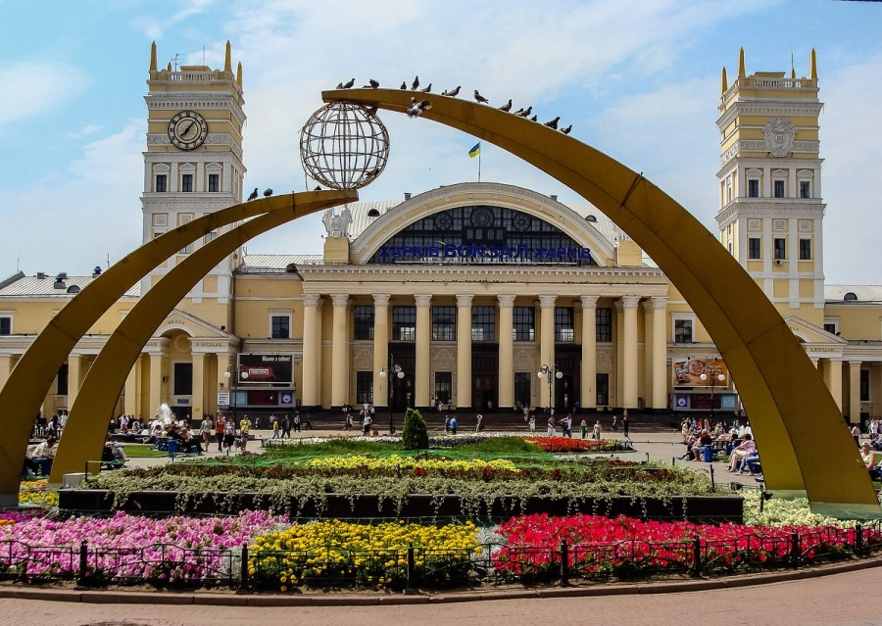
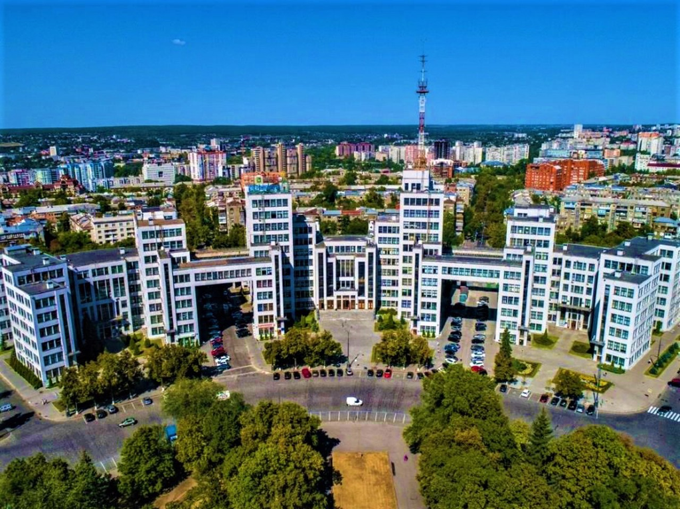

СПИСОК ВИКОРИСТАНИХ ДЖЕРЕЛ
  ІСТОРІЯ МІСТА ХАРКОВА ХХ СТОЛІТТЯ/ АВТ. КОЛ. О.Н. ЯРМИШ, С.І. ПОСОХОВ ТА ІН. ХАРКІВ: ФОЛІО; ЗОЛОТІ СТОРІНКИ, 2004. 686 С.
  КОВАЛЬОВА О. НІМЕЦЬКІ ПИСЬМЕННИКИ – НАШІ ГОСТІ. ЛІТЕРАТУРНО-ХУДОЖНІЙ, СУСПІЛЬНО-ПОЛІТИЧНИЙ ТА ТЕОРЕТИКО-МЕТОДОЛОГІЧНИЙ ЖУРНАЛ «СЛОБОЖАНЩИНА» / ЗА ЗАГ. РЕД. В. ГОШОВСЬКОЇ / ХАРК. ДЕРЖ. ПЕДАГ. УН-Т ІМ. Г.С. СКОВОРОДИ, БАЛАКЛ. КУЛЬТ. - ПРОСВ. Т-ВО ІМ. Т.Г. ШЕВЧЕНКА, ХАРК. УН-Т ВНУТР. СПРАВ. ХАРКІВ: Б.В. 2001. ВИП. 18.
  С. 285-287.
  ОНАЦЬКИЙ М.Ю. СУЧАСНИЙ СТАН ТА ПЕРСПЕКТИВИ РОЗВИТКУ ФЕСТИВАЛЬНОГО ТУРИЗМУ У МІСТІ ХАРКОВІ // ВІСНИК ХАРКІВСЬКОГО НАЦІОНАЛЬНОГО УНІВЕРСИТЕТУ ІМЕНІ В.Н. КАРАЗІНА. СЕРІЯ «МІЖНАРОДНІ ВІДНОСИНИ. ЕКОНОМІКА. КРАЇНОЗНАВСТВО. ТУРИЗМ». ХАРКІВ. 2016. ВИП. 5. С. 145-150. URL: https://surl.li/jnqwxv (ОСТАННІЙ ПЕРЕГЛЯД: 23.03.2026).
  РОМАН Н.М. УКРАЇНСЬКЕ МУЗИЧНЕ МИСТЕЦТВО В МУЛЬТИКУЛЬТУРНОМУ СОЦІУМІ ХАРКОВА НА ПОЧАТКУ ХХ СТ. // XIII INTERNATIONAL SCIENTIFIC AND PRACTICAL CONFERENCE «PROBLEMS, CURRENT STATE AND PROSPEKTS FOR BUSINESS DEVELOPMENT». GRAZ, AUSTRIA. 01-04 КВІТНЯ 2025. С. 145-150. URL: https://surl.li/kqqrog (ОСТАННІЙ ПЕРЕГЛЯД: 23.03.2026).
  ТАНЬКО Т.П., ЮР’ЄВА К.А., ТАРАРАК Н.Г. ПЕРСПЕКТИВИ СТВОРЕННЯ РЕГІОНАЛЬНОЇ СИСТЕМИ ГРОМАДЯНСЬКОЇ ТА МІЖКУЛЬТУРНОЇ ОСВІТИ НАСЕЛЕННЯ НА ОСНОВІ КУРСУ «КУЛЬТУРА ДОБРОСУСІДСТВА» // МЕТОДОЛОГІЯ СУЧАСНИХ НАУКОВИХ ДОСЛІДЖЕНЬ: ЗБІРНИК НАУКОВИХ ПРАЦЬ ЗА РЕЗУЛЬТАТАМИ ХVІ МІЖНАРОДНОЇ НАУКОВО-ПРАКТИЧНОЇ КОНФЕРЕНЦІЇ, ПРИСВЯЧЕНОЇ 215-РІЧЧЮ ЗАСНУВАННЯ ХНПУ ІМЕНІ Г. С. СКОВОРОДИ / ЗА ЗАГ. РЕД. Ю.Д. БОЙЧУКА, К.А. ЮР’ЄВОЇ (14–15.11.2019. ХАРКІВ). ХАРКІВ: ХНПУ ІМ. Г.С. СКОВОРОДИ, 2019. С. 6-12. URL: https://surl.li/xnwsji (ОСТАННІЙ ПЕРЕГЛЯД: 23.03.2026).
  ХАРКІВЩИНА МУЛЬТИКУЛЬТУРНА – СВЯТО ТОЛЕРАНТНОСТІ ТА ВЗАЄМОПОВАГИ // КЗ «ОБЛАСНИЙ ОРГАНІЗАЦІЙНО-МЕТОДИЧНИЙ ЦЕНТР КУЛЬТУРИ І МИСТЕЦТВА» URL: https://surl.li/tdffxa (ОСТАННІЙ ПЕРЕГЛЯД: 23.03.2026).
Дякую за увагу!

